Slide 1

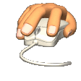

Slide 2






Pour visualiser
CLIQUER sur chaque diapositive
À l’intention de mes amis
Il est 08:29 h. 12 août 2015
Ziu Nicola
D F - Paris le 30/07/2015

Slide 3

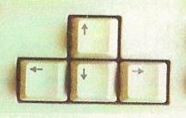
CONSEILs :
sur chaque diapositive est indiqué qu’il faut cliquer Pour passer d’une diapositive à l’autre. Or Ce n’est pas la seule possibilité, en fonction du clavier utilisé :
POUR AVANCER :
→ le clic de la souris peut être remplacer par une pression de la barre d’espacement ou par les flèches D et Bas du clavier
POUR RECULER :
→ on peut utiliser les flèches G et Haut du clavier :
Vérifier cependant que le clavier de votre ordinateur vous en offre la possibilité.

Slide 4
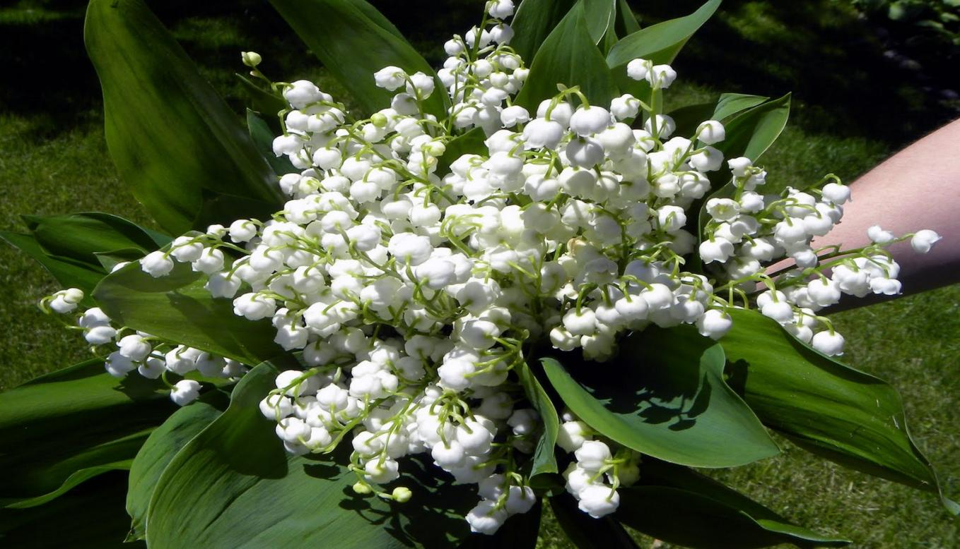

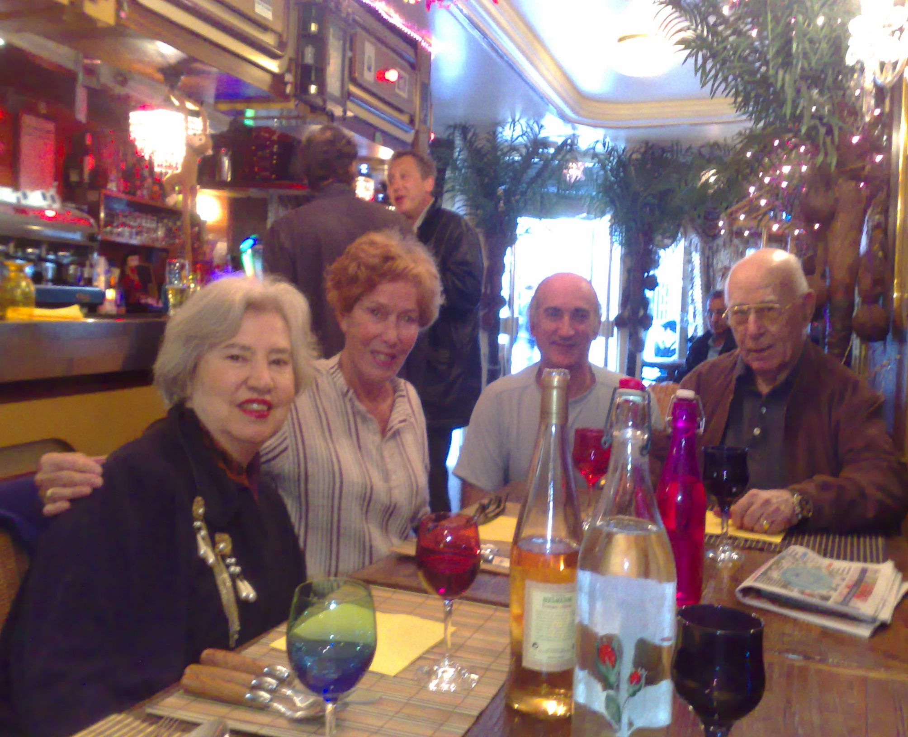
définitions
au bridge

Slide 5

TOURNOI
Compétition au cours de laquelle,
À votre table,
votre grand génie Va se heurter
a l’obscurantisme de trois imbéciles

Slide 6
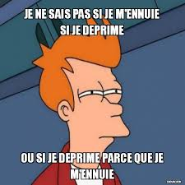
Partenaire
Le plus dangereux des trois,
car sans égard
pour votre science,
il prétend Faire valoir
son point de vue
Notes:
6

Slide 7

Méthode
Système d’enchères
QUE VOUS ET VOTRE PARTENAIRE MAÎTRISEZ Parfaitement,
malheureusement
Parfois vous
ne jouez pas la même
Notes:
7

Slide 8
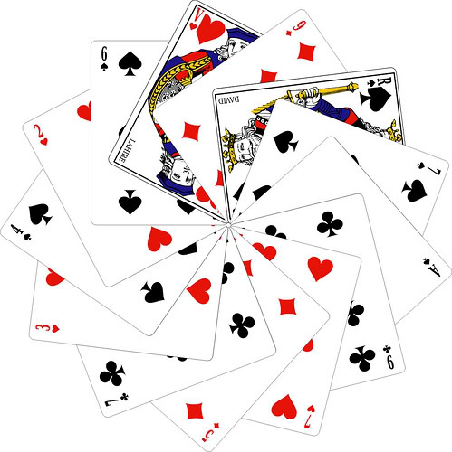
ACTION PAR LAQUELLE VOS ADVERSAIRES REçOIVENT
LES AS ET ES ROIS, tandis QUE VOUS NE RECEVEZ
QUE LES DEUX ET LES TROIS
VARIANTE : IL ARRIVE QUE VOTRE PARTENAIRE Reçoive
quelques as ou rois et alors vous courez de grands risques.
Distribution
Notes:
8

Slide 9
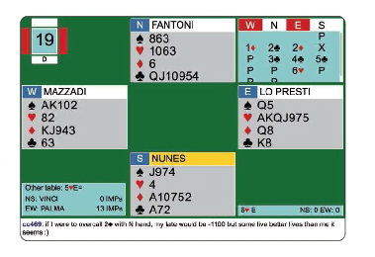
Impasse
Truc diabolique qui ne réussit qu’aux adversaires.
Notes:
9

Slide 10


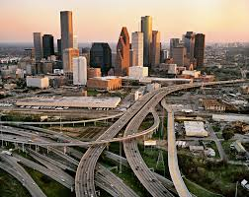
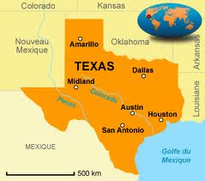


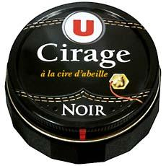
conventions
Oklahoma, Texas, réponses romaines et autres
Formules mystérieuses
ayant pour conséquences de plonger votre partenaire en plein cirage.
Notes:
10

Slide 11
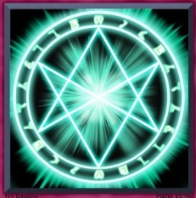
PSYCHIQUE
UN Piège SUBTIL mais dans lequel ne tombe que votre imbécile de partenaire
Notes:
11

Slide 12
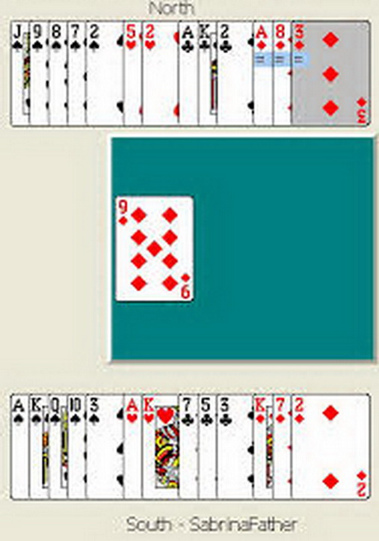
Entame
Première bêtise commise toujours par le partenaire
Notes:
12

Slide 13
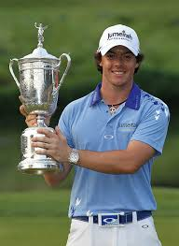
Premier du classement
Un prétentieux ARROSÉ
durant tout le tournoi
Notes:
13

Slide 14
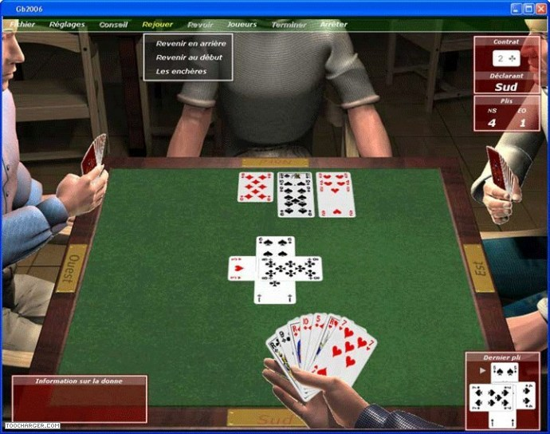
Top
des adversaires
Coup de chance prouvant que le résultat d’un tournoi ne veut rien dire
Notes:
14

Slide 15
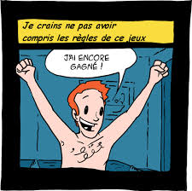
Top réalisé
par vos soins
Prouesse devant faire comprendre à tous que vous êtes bien le meilleur
Notes:
15

Slide 16
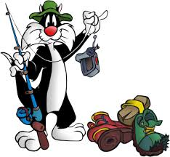
LE DERNIER DU CLASSEMENT
Un joueur doué
qui malheureusement ne voit jamais de jeu.
Un vieux dicton dit que si l’on donne un poisson à un homme, il mangera seulement un jour mais si on lui apprend à pêcher il mangera toute sa vie.
Il en est de même pour un bridgeur :
si on lui apprend à jouer correctement sans trop de conventions, il collectionnera plus de moyennes à 60 % que de tristes 40 %.
Notes:
16

Slide 17
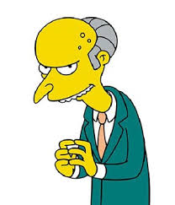
1ere série
Classement d’un joueur qui compense sa médiocrité par sa longévité
Notes:
17

Slide 18
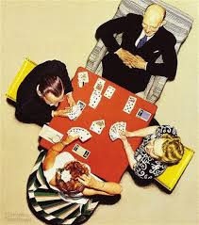
harmonie
Ambiance régnant
quand un ménage Jouant ensemble parvient à s’en tenir aux insultes,
alors que chacun d’eux rêve de balancer ses cartes dans
la « gueule » de l‘autre
Notes:
18

Slide 19
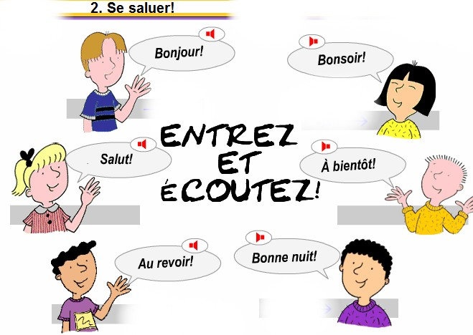
Courtoisie
Attitude consistant
à cesser
un instant de discuter
pour saluer de nouveaux adversaires.
Notes:
19

Slide 20
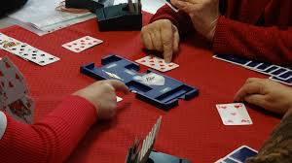
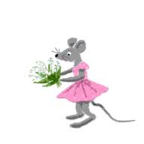
Loi de Jacob
L’erreur est humaine mais, au Bridge, l’attribuer au partenaire est encore plus humain.
S'il existe au moins deux lignes de jeu et qu'au moins l'une d’elles peut entraîner une catastrophe,
on peut être certain que le partenaire l’empruntera.
Lois de Dilbert
Quand il existe une bonne solution et une mauvaise, votre partenaire choisira la mauvaise
et vous rendra responsable de son échec.
Cliquez tant que la souris n’ait fait un tour

Slide 21

Loi d’Économie des Cellules grises (Murphy)
Si les deux partenaires prennent leur décision :
l’un par analyse, probabilités, concertation et réflexion,
l’autre à pile ou face,
c’est la deuxième qui obtiendra les meilleurs résultats.
Cliquez tant que la souris n’ait fait un tour

Slide 22
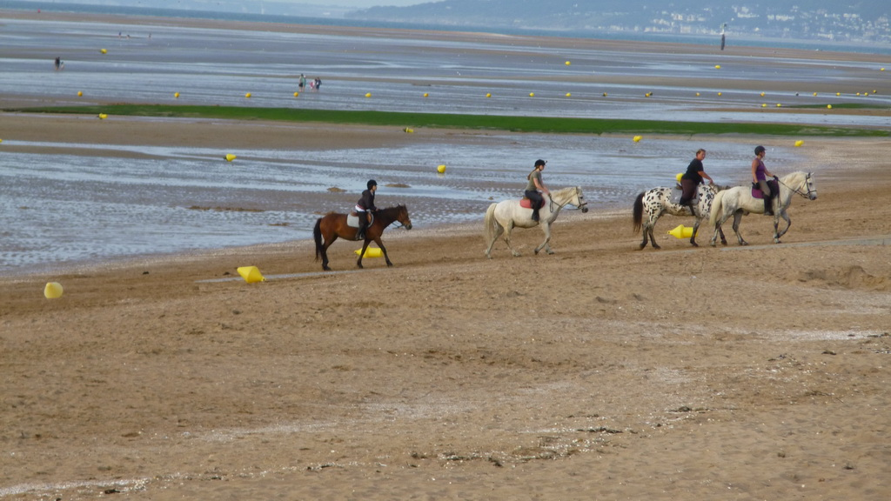


Il faut avoir longtemps cherché sans trouver, pour trouver sans chercher.
Loi du Processus décisionnel raisonnable de Lunk
Si on fait un mauvais plan de jeu, ce sera un catastrophe; si on n’en fait pas, ce sera bien pire.
Loi de l’Ecclésiaste sur le moment opportun :
Il y a un moment pour tout et un temps pour chaque chose. Tout ne peut pas être fait à n’importe quel moment.
Il est nécessaire d’examiner la situation afin d’agir de la bonne façon et surtout au bon moment.
Cliquez tant que la souris n’ait fait un tour

Slide 23

Lucidité argumentale
Dans toute discussion, il y a trois visions des choses : celles des deux partenaires et la bonne vision des choses.
Axiome de Perrier
Tout échange contradictoire entre partenaires conduit irrémédiablement à des accusations mutuelles de nullité.
Cliquez tant que la souris n’ait fait un tour

Slide 24

Loi de Torquemada
Si on est sûr d’avoir raison, on a le droit moral d’imposer sa propre volonté à quiconque est en désaccord.
Loi de la Critique d’Heim
Toute critique d’autrui est systématiquement répétée, déformée, amplifiée.
Loi de Jérusalem-Sarajevo (extension de la Loi de Katz)
Deux partenaires en conflit ne se conduiront de façon civilisée qu’APRÈS s’être abondamment fait mal.
Cliquez tant que la souris n’ait fait un tour

Slide 25
Méta-Loi de Cooper
Une prolifération de nouvelles conventions crée une prolifération de nouvelles lacunes.
Principe de Peter
Dans tout classement, peu importe sa nature, chaque joueur tend à s’élever à son niveau d’incompétence.
Cliquez tant que la souris n’ait fait un tour

Slide 26
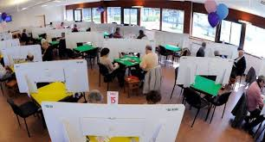
Réponse de Moine à la Remontrance d’Abbott
Si vous avez peur de la réponse, ne posez pas la question.
Système philosophique deMarkus
Tout système comporte forcement des défauts. Par conséquent, s’il parait parfait, alors de deux choses l’une :
– soit on profite de ses défauts
– soit on n’a rien compris à son fonctionnement.
Cliquez tant que la souris n’ait fait un tour

Slide 27
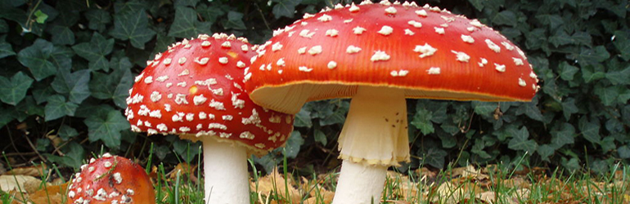
Absolument TOUS les champignons sont comestibles, mais certains qu'une seule fois.
Cliquez tant que la souris n’ait fait un tour

Slide 28
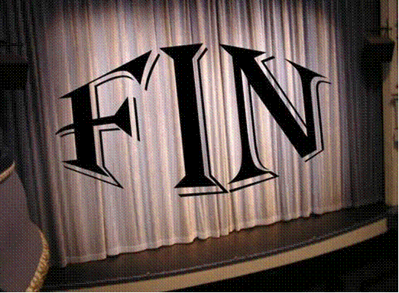

Il est 08:29 h. 12 août 2015
arrêt

